Slide 1
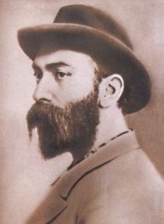
Хетӕгкаты Къоста
1859 - 1906

Slide 2
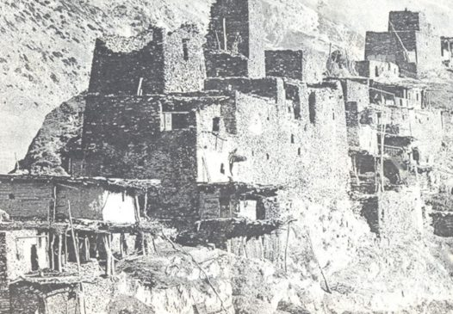
Къостайы райгуырæн хъæу Нар.

Slide 3
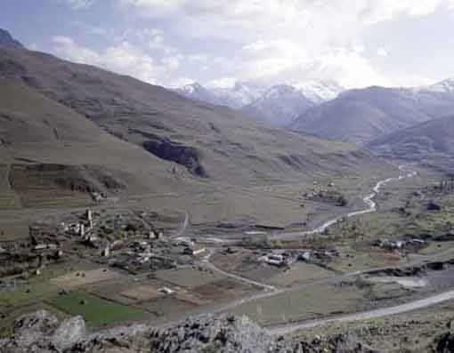

Slide 4
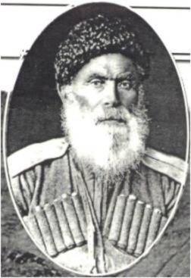
Тызмæгæй мæм ма кæс,
Мæ фыды зæронд,
Дæ зæрдæмæ ма хæсс
Мæ зæрдæйы конд!...
Дæ номыл, дæ кадыл
Нæ барын мæхи…
Хетæгкаты Елызбары фырт Леуан, уырысы æфсады офицер. Ӕрдзæй зондджын лæг, царды - фенæг.

Slide 5
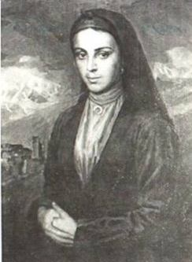
Тæхудиаг, буц хъæбулæй
Йæ уалдзæджы царды хурæй
Чи бафсæст йæ мады хъæбысы!
Гуыбаты Мария – Къостайы мад.

Slide 6
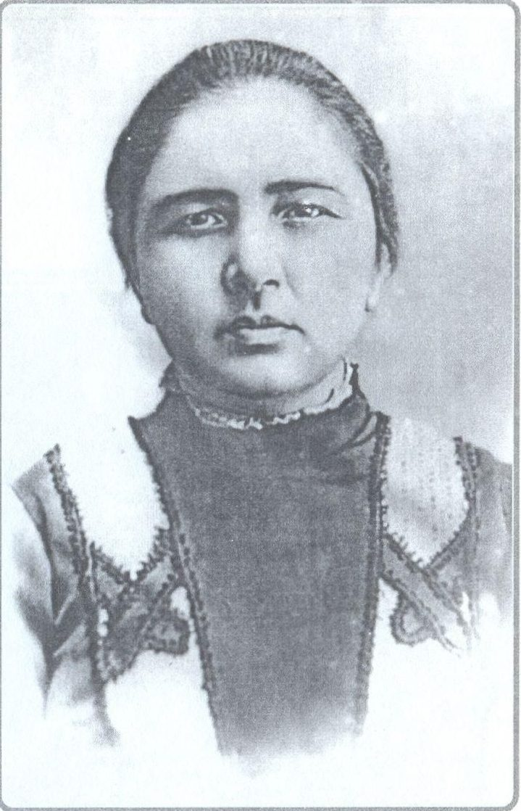
Хетæгкаты Ольга - Къостайы хо.

Slide 7
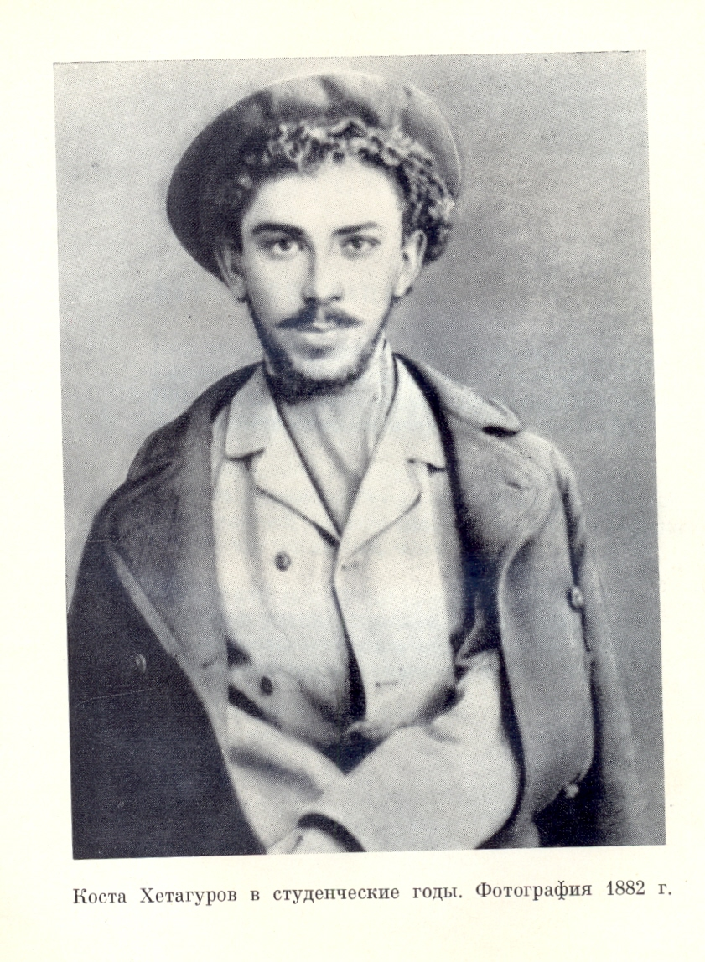
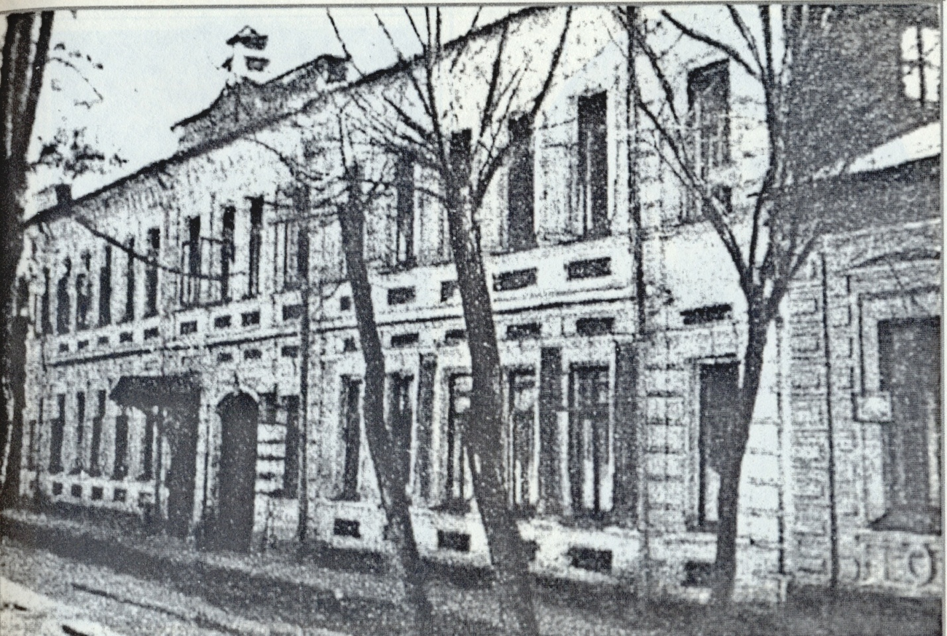

Slide 8
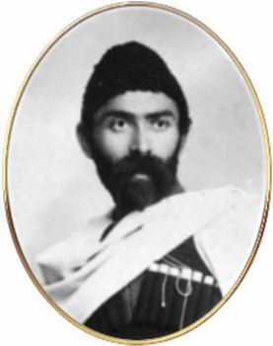
Хетæгкаты Леуаны фырт Къоста-поэт, прозаик, драматург, публицист, нывгæнæг,ирон æвзаг æмæ литературæйы бындурæвæрæг.

